Slide 1

TOÁN 1

Slide 2





KHỞI ĐỘNG

Slide 3

Bài 6
LUYỆN TẬP CHUNG

Slide 4

Sách Toán_trang 40

Slide 5
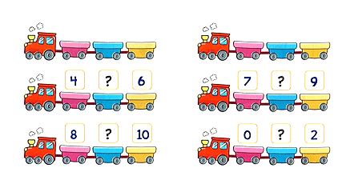
1
Số?
2
3
4
3
?
4
5
4
?
6
8
5
7
?
9
8
8
9
10
0
?
1
2

Slide 6
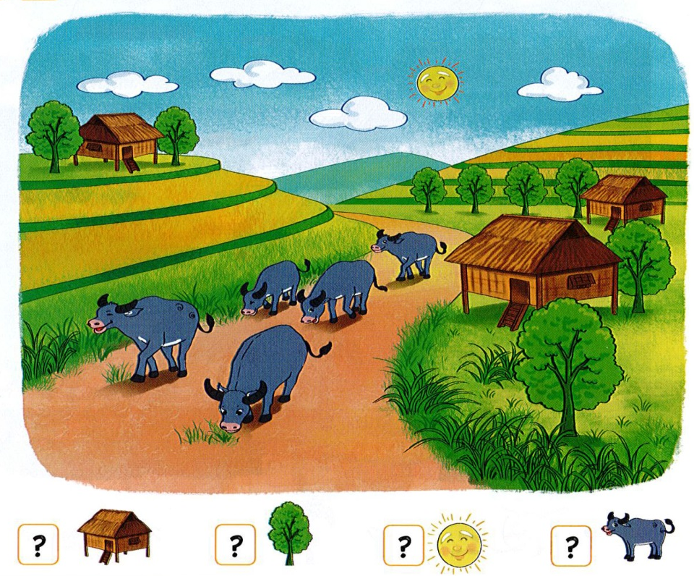
2
Số?
3
?
?
8
?
?
1
5

Slide 7
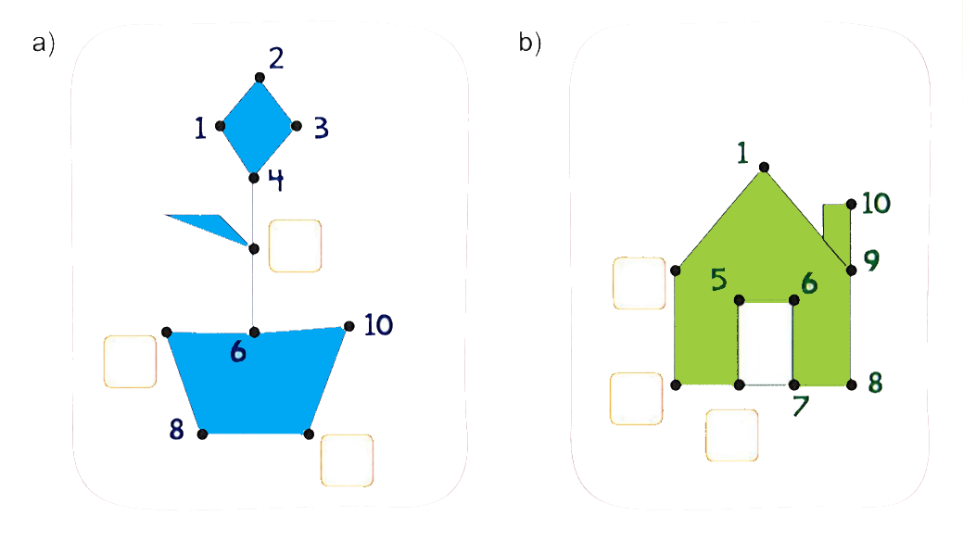
3
Số?
5
?
2
?
7
?
3
?
4
?
9
?

Slide 8
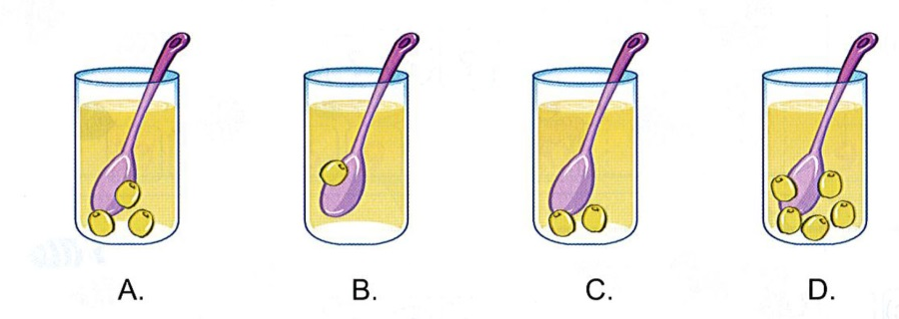
4
a) Cốc nào có nhiều hạt sen nhất?
a) Cốc nào có ít hạt sen nhất?

Slide 9

Củng cố
Notes:
Bài học khá dài nên củng cố GV linh động nhé

Slide 10






Dặn dò

Slide 11


tí
na
na
Tèo
3
?
1
2
QUAY LẠI

Slide 12

2
?
3
4
QUAY LẠI

Slide 13


Bạn nào được cô giáo tặng nhiều sao hơn?
QUAY LẠI
Notes:
GV liên hệ thực tế thi đua trong lớp, khuyến khích HS chăm ngoan để đc thưởng nhiều sao.

Slide 14
9
?
8
7
QUAY LẠI

Slide 15

QUAY LẠI

Slide 16



DẶN DÒ
Xem lại bài đã học
Hoàn thành
bài …
Xem bài mới.

Slide 17

Người soạn : Phan Thị Linh
Năm sinh : 1990
Đơn vị công tác :
LH : 0916.604.268
Mail : linhpt33@fe.edu.vn
Thân chào Quý Thầy Cô!
Người soạn rất mong nhận được phản hồi và góp ý từ Quý Thầy Cô để bộ giáo án ppt được hoàn thiện hơn.
Mọi thông tin phản hồi mong được QTC gửi về:
+ Zalo: 0916.604.268
+ Facebook cá nhân: https://www.facebook.com/nhilinh.phan/
+ Nhóm chia sẻ tài liệu: https://www.facebook.com/groups/443096903751589
* Thầy cô có thể liên hệ khi cần được hỗ trợ soạn giáo án điện tử.

